Slide 1
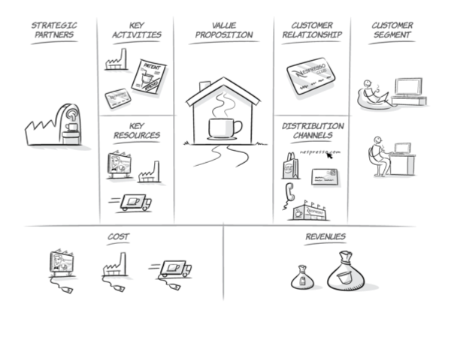
Definición del modelo de negocio
1
El modelo de negocio describe los fundamentos de cómo las organizaciones pueden crear, entregar y recibir valor. Es la versión corta (resumen ejecutivo) del business plan.

Slide 2
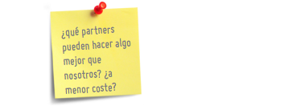
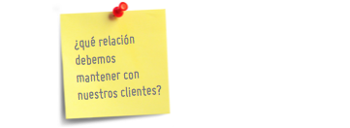
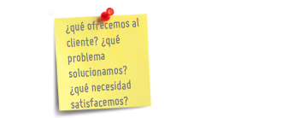
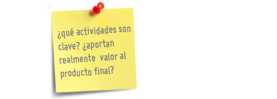
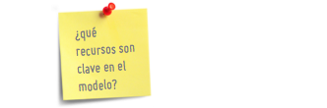
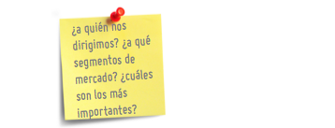
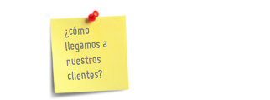
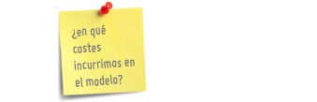
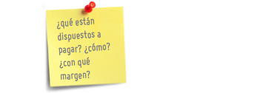
¿Qué proveedores/partners son clave?
¿Alianzas estratégicas, alianzas, joint venture?
¿Qué tipo de relación mantienes con los principales segmentos?
¿personal, dedicado, autoservicio, automatizado, comunidad, cocreación?
¿A quién nos dirigimos?
¿A qué segmentos?
¿geográficos? ¿demográficos? ¿psicográficos? ¿socioeconómicos? ¿conductuales?
¿Qué actividades son claves para ofrecer la propuesta de valor al mercado?
¿producción? ¿servicios? ¿network?
¿Cuál es nuestra oferta singular? ¿Qué problema solucionamos? ¿Qué necesidad satisfacemos?
¿novedad, rendimiento, personalización, diseño, marca, precio, reducción coste, reducción riesgo, accesibilidad, conveniencia?
¿Qué recursos son clave para ofrecer la propuesta de valor?
¿recursos físicos? ¿intelectuales? ¿humanos? ¿financieros?
¿Cómo llegamos a nuestros usuarios?
¿Cómo conectamos con nuestros usuarios antes, durante y después?
¿directo, indirecto, propio, de terceros?
¿Cuáles son las principales marcas?
¿Qué conjuntos de productos y servicios proponemos? ¿unidades de negocio?
¿Cuáles son las partidas presupuestarias para cumplir con la propuesta de valor?
¿costes fijos? ¿variables? ¿basados en el coste? ¿basados en el valor?
¿Qué certificaciones son clave para los clientes?
¿Qué otros sellos nos pueden ayudar a dar confianza? ¿acuerdos?
¿Qué otras empresas ofrecen una propuesta de valor similar?
¿Cuáles son los principales ingresos? ¿líneas de ingreso? ¿precios dinámicos? ¿precios fijos?
¿Venta de activos, pago por uso, suscripciones, préstamos, alquiler, licencias, comisiones, publicidad?

Slide 3
¿Qué proveedores/partners son clave?
¿Alianzas estratégicas, alianzas, joint venture?
¿Qué tipo de relación mantienes con los principales segmentos?
¿personal, dedicado, autoservicio, automatizado, comunidad, cocreación?
¿A quién nos dirigimos?
¿A qué segmentos?
¿geográficos? ¿demográficos? ¿psicográficos? ¿socioeconómicos? ¿conductuales?
¿Qué actividades son claves para ofrecer la propuesta de valor al mercado?
¿producción? ¿servicios? ¿network?
¿Cuál es nuestra oferta singular? ¿Qué problema solucionamos? ¿Qué necesidad satisfacemos?
¿novedad, rendimiento, personalización, diseño, marca, precio, reducción coste, reducción riesgo, accesibilidad, conveniencia?
¿Qué recursos son clave para ofrecer la propuesta de valor?
¿recursos físicos? ¿intelectuales? ¿humanos? ¿financieros?
¿Cómo llegamos a nuestros usuarios?
¿Cómo conectamos con nuestros usuarios antes, durante y después?
¿directo, indirecto, propio, de terceros?
¿Cuáles son las principales marcas?
¿Qué conjuntos de productos y servicios proponemos? ¿unidades de negocio?
¿Cuáles son las partidas presupuestarias para cumplir con la propuesta de valor?
¿costes fijos? ¿variables? ¿basados en el coste? ¿basados en el valor?
¿Qué certificaciones son clave para los clientes?
¿Qué otros sellos nos pueden ayudar a dar confianza? ¿acuerdos?
¿Qué otras empresas ofrecen una propuesta de valor similar?
¿Cuáles son los principales ingresos? ¿líneas de ingreso? ¿precios dinámicos? ¿precios fijos?
¿Venta de activos, pago por uso, suscripciones, préstamos, alquiler, licencias, comisiones, publicidad?

Slide 4
cooperativa agricultores
aroma y colores huerta
experiencia mediterránea
sostenible
españa
francia
customer experience
fidelización
club
branding
Km 0
UK
alemania
local
iluminación
construcción saludable
productos
autóctonos
trato exclusivo
localización proveedores sostenibles
proveedores sostenibles
carta producto local
single
MICE
bajo consumo agua
calidad del sueño
parejas
retirados
diseño carta sostenible
ropa natural empleados
turismo responsable
jóvenes
edificio sostenible
personal training gym
web
ecoturista
deportista
marca
tratamientos well being
interiorismo
acción social corporativa
tiktok
mindful
tienda ecológica
minibar eco
facebook
youtube
RRHH trainers
actividades complementarias
tienda eco
micro influencer
premium
poder adquisitivo medio-alto
instagram
decorador reconocido
chef prestigio
social ads
google ads
bleisure
ecoturismo
buscadores
parejas
IDS/OTAs
mantenimiento certificaciones
BREEAM
passivhaus
competencia isócrona 1h
competencia isócrona 3h
restaurante
RRHH
bar eco
certificación WELL
great place to work
tienda eco
alojamiento
mantenimiento
competencia isócrona +3h
solones
business office

Slide 5
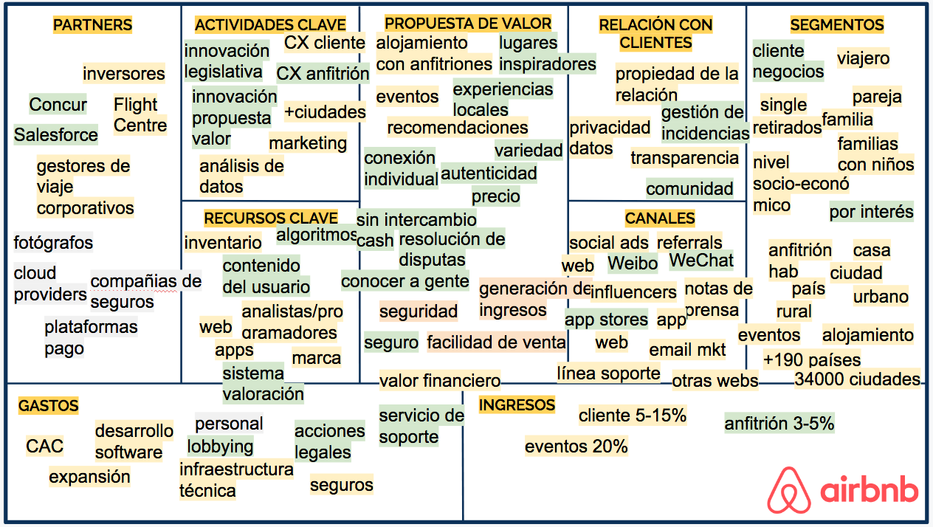
Exploración del canvas sectorial

Slide 6
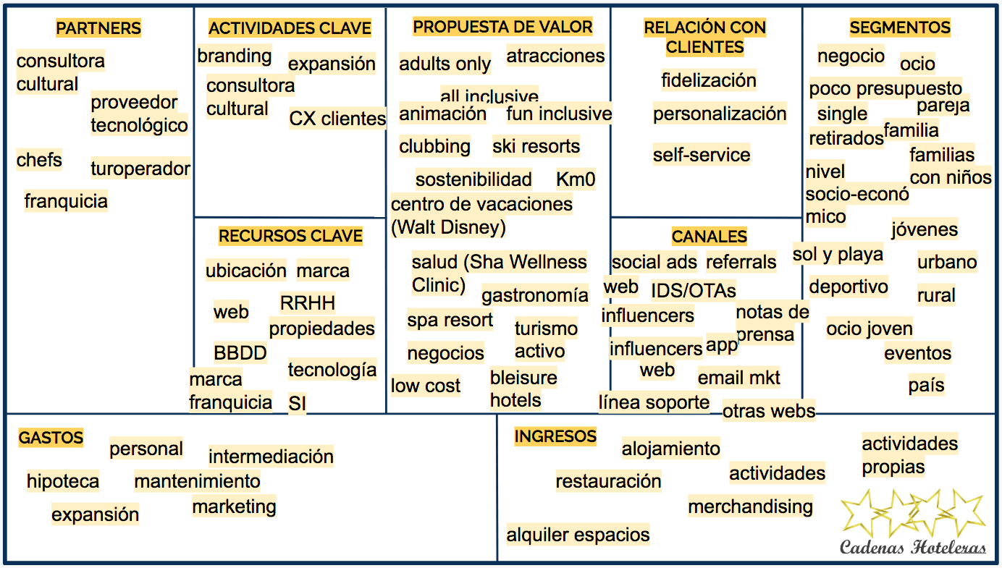
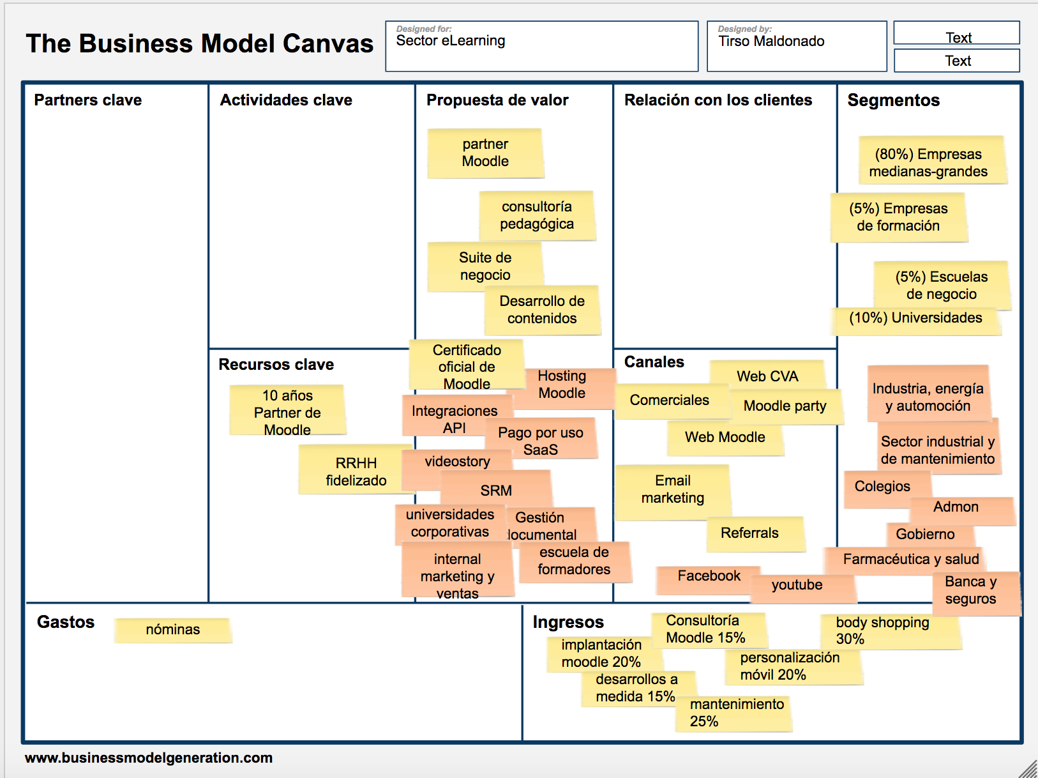
Exploración del canvas sectorial

